Slide 1

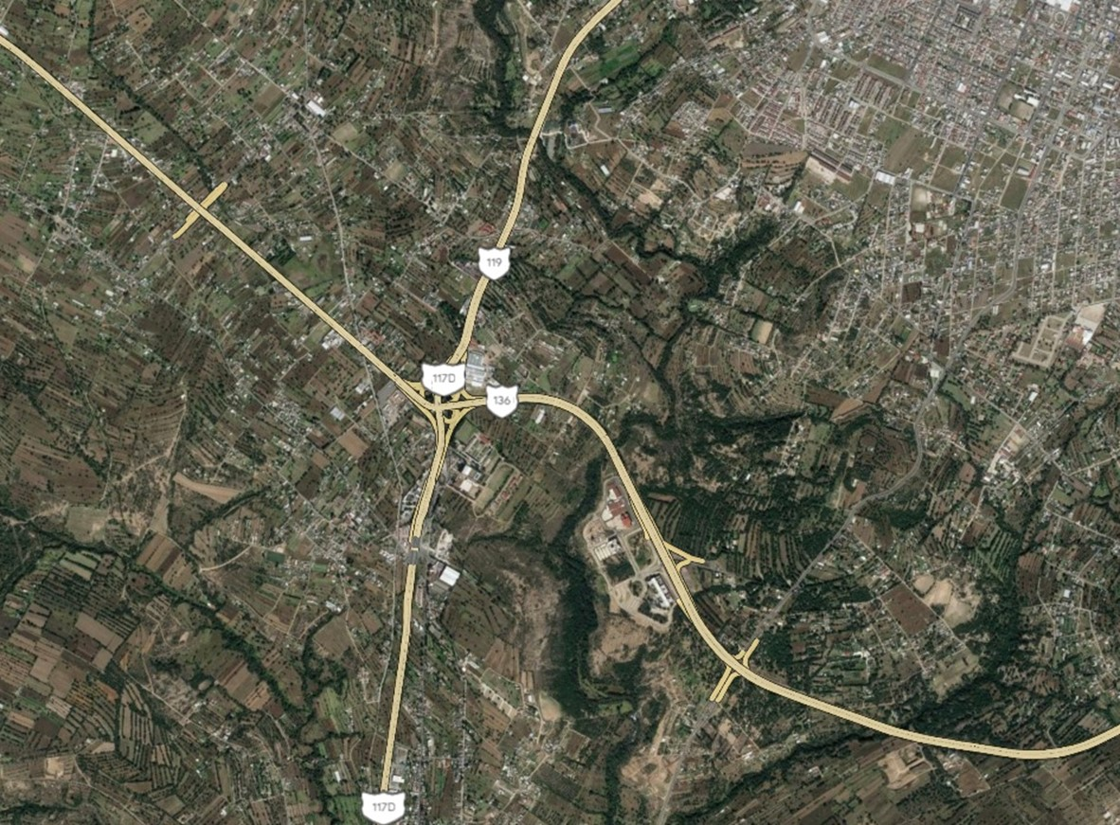
TLAX. Paso Deprimido Ocotoxco km 34+250
Características de la obra:
Construcción de un PIV km 34+250 de la carretera San Martín Texmelucan - Apizaco, para alojar 6 carriles circulación, 3 por sentido; este paso estará soportado lateralmente mediante la construcción de muros de contención de concreto reforzado y de muros mecánicamente autosoportados.
APIZACO
PERIODO DE EJECUCIÓN | Inicio: Sep-2019 | Término: Dic-2020
MONTO Y META TOTAL | 226.2 mdp | 1 PIV (1.3 km)
EJERCICIO FISCAL | ASIGNACIÓN (mdp) | META (km - estructura)
Hasta 2022 | 226.2 | 1 PIV (1.3 km)
PEF 2023 | 0.0 | 0.0
Posterior a 2023 | 0.0 | 0.0
SIMBOLOGIA
POBLACIÓN
Avance Global (%)
Avance físico: | 100.0
Avance financiero: | 100.0
MODERNIZADO
EN PROCESO
POR MODERNIZAR
Beneficios:
Ahorro en tiempo: 10 minutos.
Población beneficiada: 148,618 habitantes de los municipios de Tlaxcala y Apizaco.
Empleos directos: 746
Empleos indirectos: 2,986
Elementos TELAS
Técnica (Proyecto Ejecutivo) | Disponible 100%
Económica (Registro UI-SHCP) | Vigente hasta 2021 (19092100001)
Legal (Derecho de Vía) | Liberado 100%.
Ambiental | Exención autorizada No. 09/DC-0346/03/19.
Social | Sin problemática social

